Slide 1
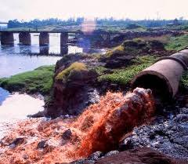
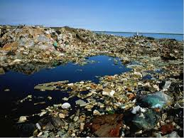
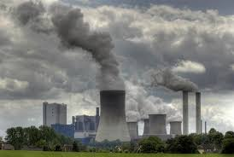
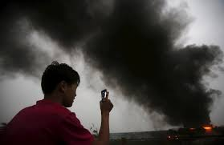
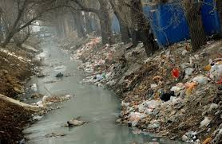
Тема: ВПЛИВ НАВКОЛИШНЬОГО СЕРЕДОВИЩА НА ЗДОРОВ’Я ЛЮДИНИ

Slide 2
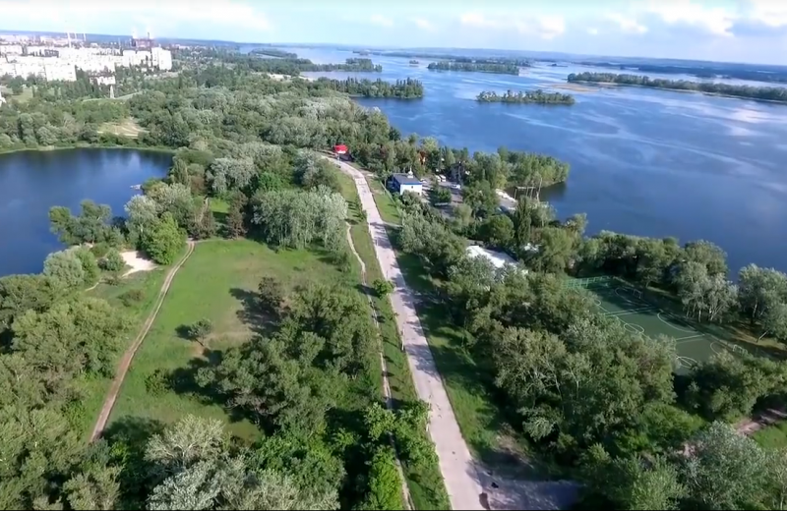
НАВКОЛИШНЄ СЕРЕДОВИЩЕ – це сукупність абіотичного, біотичного й ан- тропічного середовищ, які в сукупності впливають на людину та її діяльність.

Slide 3
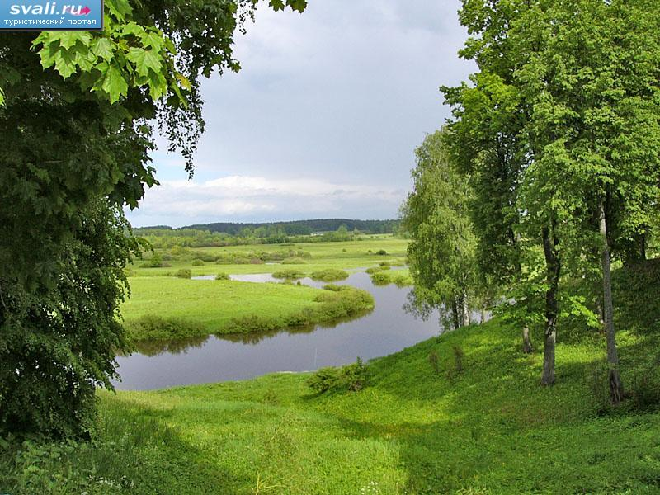
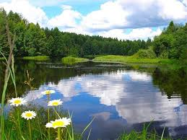
Абіотичне середовище – сукупність природних об’єктів і процесів неживої природи, що справляють на організм людини прямий або опосередкований
вплив. Компонентами цього середовища є земля, ґрунт, поверхневі й підземні води, атмосферне повітря і космічний простір, що забезпечують умови існування життя на Землі.

Slide 4
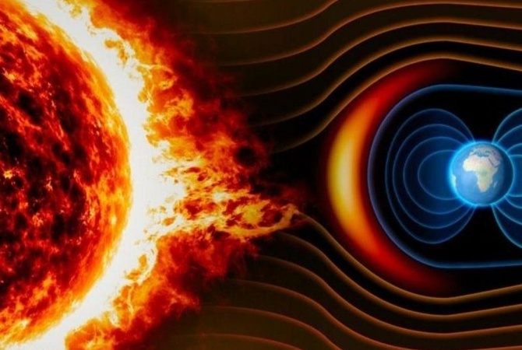
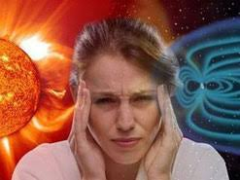
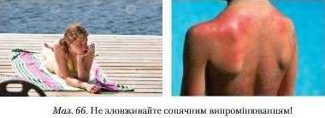
Вплив абіотичних чинників навколишнього середовища на здоров’я людини
1.Космічні чинники – це що відбуваються в космічному просторі (сонячна радіація, місячне світло, космічні промені). Сонячна активность, є причиною багаторічних біоритмів; спричинені нею збурення магніто- та йоносфери Землі порушують діяльність серцево-судинної та нервової систем. Іншим чинником є ультрафіолетове випромінювання, що у невеликих дозах корисне, а в значних – небезпечне.

Slide 5
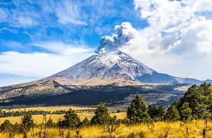
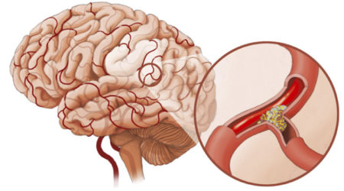
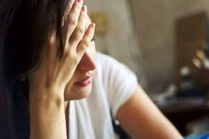
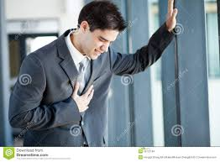
2.Геофізичні чинники визначаються процесами, що відбуваються на Землі (магнітне поле, земне тяжіння, сейсмічність, вулканічна діяльність).
Магнітне поле Землі організм людини не відчуває, але реагує на його впливи передусім функціональними змінами нервової, кровоносної систем й мозкової діяльності

Slide 6
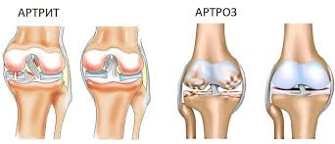
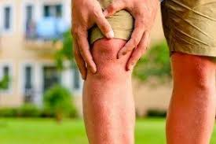
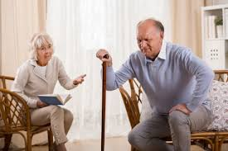
3. Кліматичні чинники пов’язані з особливостями багаторічного режиму погоди є світло, газовий склад, температура й вологість повітря, атмосферний тиск, атмосферні опади. Атмосферний тиск позначається на стані здоров’я людей, хворих на артрити й артрози, малоосвітлене середовище може призвести до виникнення сезонної депресії, оскільки світло впливає на синтез серотоніну, що є нейромедіатором гарного самопочуття.

Slide 7
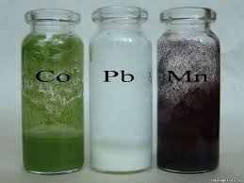
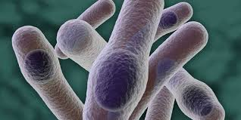
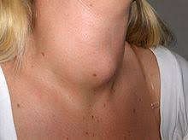
4.Едафічні чинники зумовлені хімічними і фізичними властивостями ґрунту( надлишок або нестача біоелементів, рН, вологість, вміст природних радіонуклідів). Дефіцит Йоду в рослинних харчових продуктах спричиняє ендемічний зоб. Ґрунт може загрожувати здоров’ю через патогенних мікроорганізмів ( правцевого клостридію, легіонели) й акумуляцію токсичних речовин сполук важких металів).

Slide 8
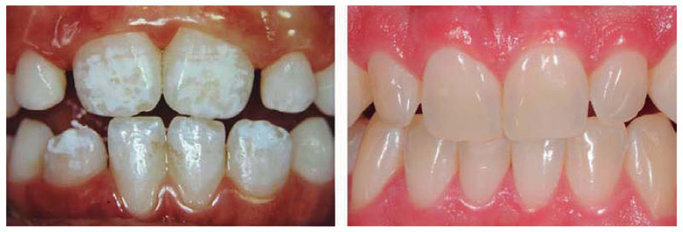
5.Гідрологічні чинники пов’язані з хімічними і фізичними властивостями води (сольовий склад, вміст кисню).
Надлишок Флуору у воді призводить до ураження зубів флюорозу.

Slide 9
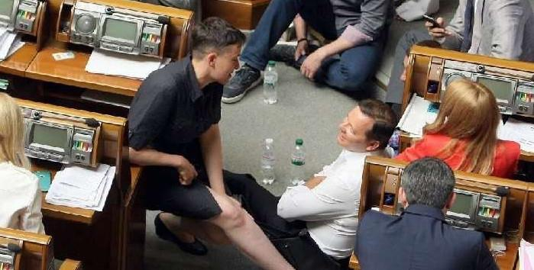
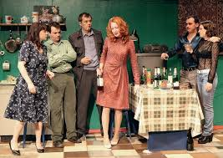
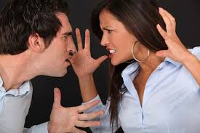
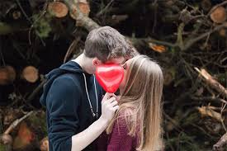
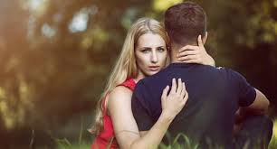
Вплив біотичного середовища
1. Розрізняють внутрішньовидові (психічні й соціальні взаємовідносини між людьми) .
2.Міжвидові чинники:
А)симбіотичні,
Б)антагоністичні
В) нейтральні взаємозв’язки між організмом людини та організмами інших видів) .

Slide 10
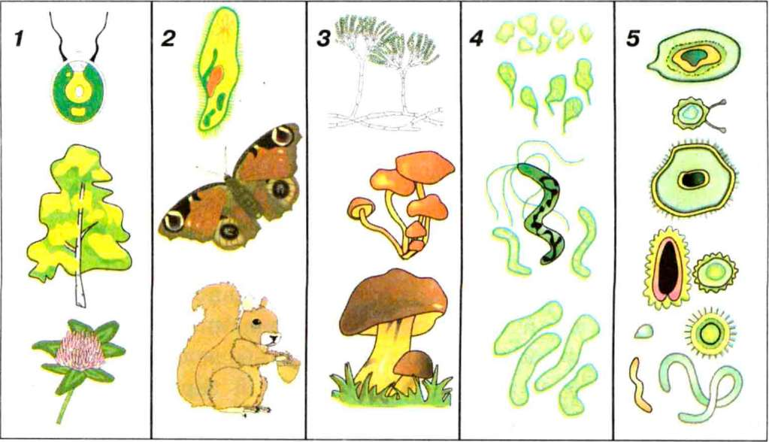
За походженням біотичні чинники поділяють:
вірусогенні,
мікробіогенні,
фітогенні,
мікогенні
зоогенні.

Slide 11
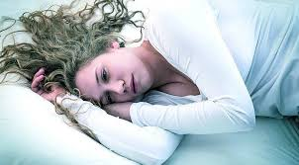
Вплив живих організмів на здоров’я людини: 1.позитивним
2. негативним,
3.прямим
4.опосередкованим.

Slide 12
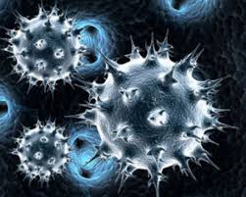
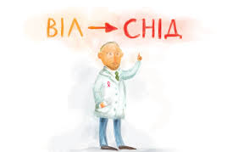
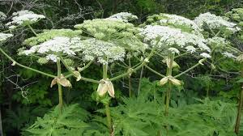
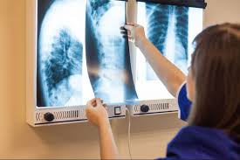
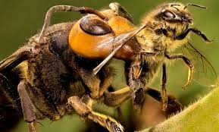
До найважливіших біотичних чинників, вплив на здоров’я людини:
1.Віруси
2.Мікроорганізми
3.Хвороби, що визначаютьепідеміологічну ситуацію: туберкульоз, грип, кір, гепатит В і С, СНІД .
Їжа є одним з найважливіших чинників довкілля, що впливає на стан здоров’я, працездатність, розумовий і фізичний розвиток, а також на тривалість життя людини. Амброзія полинолиста, борщівник Сосновського, африканські бджоли.

Slide 13
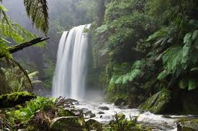
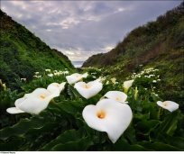
Антропічне середовище – сукупність природних, природно-антропогенних й антропогенних чинників впливу діяльності людини на організм людини.
Природними об’єктами антропогенного середовища є природні екосистеми, природні ландшафти та їхні складники, що впливають на здоров’я людини. Ще в далекому минулому лікарі звернули увагу на те, що спілкування людини з природою позбавляє депресії, страхів і тривоги.

Slide 14
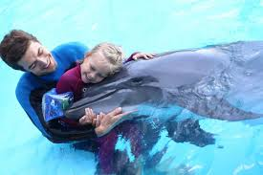
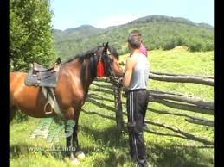
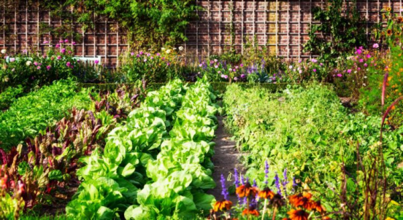
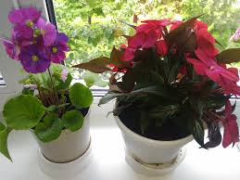
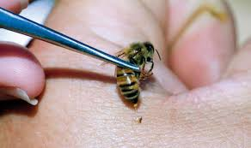
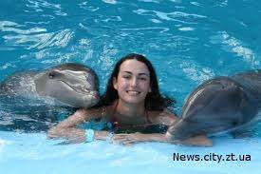
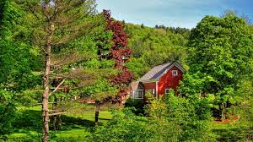
Окремими видами екотерапії є:
дельфіно-, гіпо-, апі-, ландшафто-, гарден-, лісотерапія. В Японії прогулянки лісом («сірін-йоку» – лісові ванни) стали частиною національної програми охорони здоров’я, такі впливи знижують частоту серцевих скорочень та артеріальний тиск, зменшують рівень вироблення гормонів стресу, зміцнюють імунну систему

Slide 15
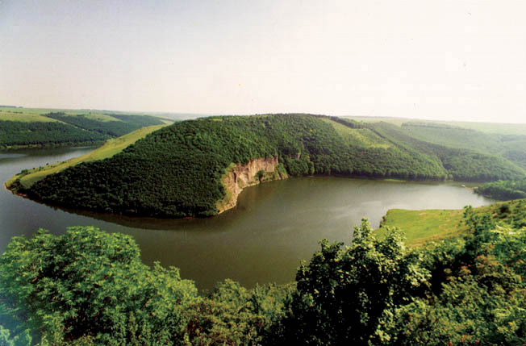
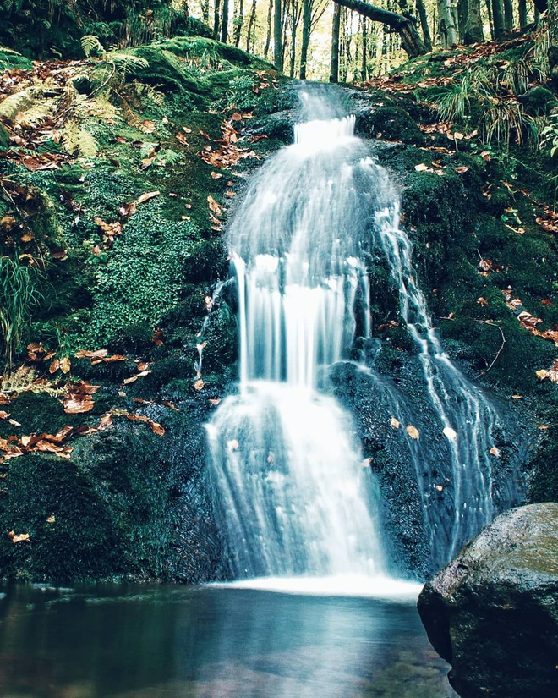
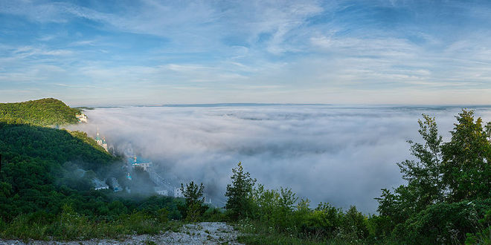
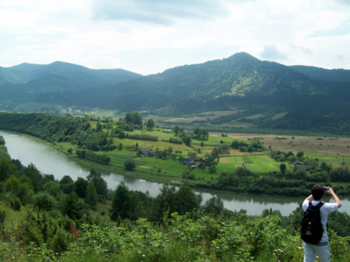
Природно-антропогенні об’єкти – це природні об’єкти, що їх змінено внаслідок діяльності людини, а також ті об’єкти, що створено людиною та мають властивості природних об’єктів :національні природні парки. Зачарований край, Подільські Товтри, Святі Гори Сколівські Бескиди,

Slide 16
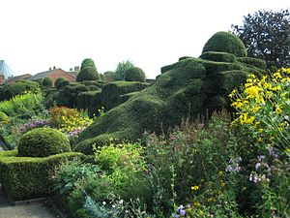
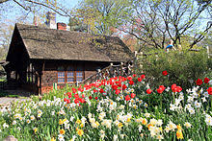
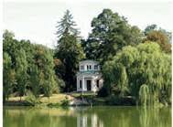
Антропогенні об’єкти – це об’єкти, що їх створено людиною для забезпечення його соціальних потреб і які не мають властивостей природних об’єктів. Культурні рослини (аграрнийвплив), у містах й навколо міст закладають зелені зони, д ля занять спортом створюють штучні поля, з пізнавальною метою організовують шекспірівські сади, дендропарки.

Slide 17
Негативне значення для здоров’я людини мають 1.промисловий вплив великих підприємств,
2.радіоактивний вплив атомних електростанцій, 3.транспортний вплив автомобільних шляхів і залізниць,
4. мілітарний вплив складів з боєприпасами, військових полігонів для випробовування видів зброї
До складників антропогенного середовища належать й усі види забруднення (хімічне, фізичне, біологічне),

Slide 18
За даними ВООЗ, екологічні ризики зумовлюють виникнення понад 100 найнебезпечніших захворювань, і щороку саме вони вбивають 12,6 млн людей.

Slide 19
Запитання та завдання
1.Що таке навколишнє середовище?
2. Назвіть основні групи абіотичногосередовища.
3. Що таке біотичне середовище?
4. Наведіть приклади впливубіотичних чинників.
5. Що таке антропічне середовище?
6. Назвіть складники антропічного середовища.
7. Які абіотичні чинники навколишнього середовища впливають на здоров’я людини?
8. Які особливості впливу біотичного середовища?
9. Який склад та вплив антропічного середовища на здоров’я людини?
10. Оцініть вплив харчування на здоров’я людини.

Slide 20
Домашнє завдання
§ 26.
ВПЛИВ НАВКОЛИШНЬОГО СЕРЕДОВИЩА
НА ЗДОРОВ’Я ЛЮДИНИ

